Slide 1
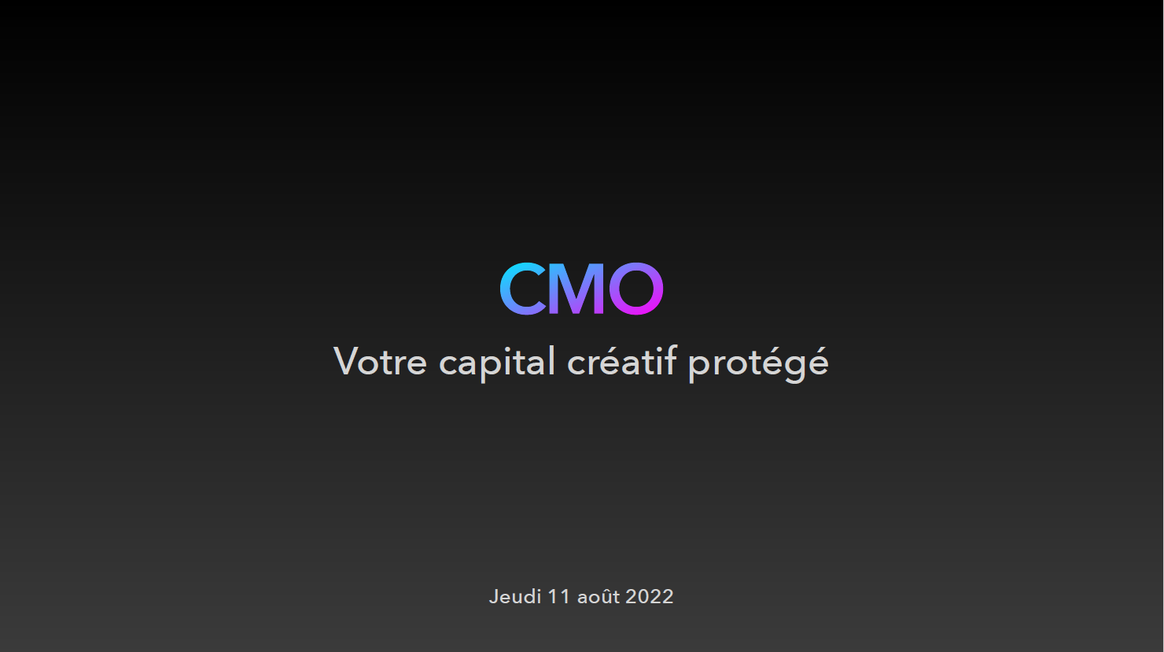

Slide 2
Agenda
Introduction
Projet CMO V1
BMC V1
Feedback
Projet CMO V2
BMC V2
Figma
Organisation
Conclusion

Slide 3
Introduction
CMO – Votre capital créatif protégé.

Slide 4
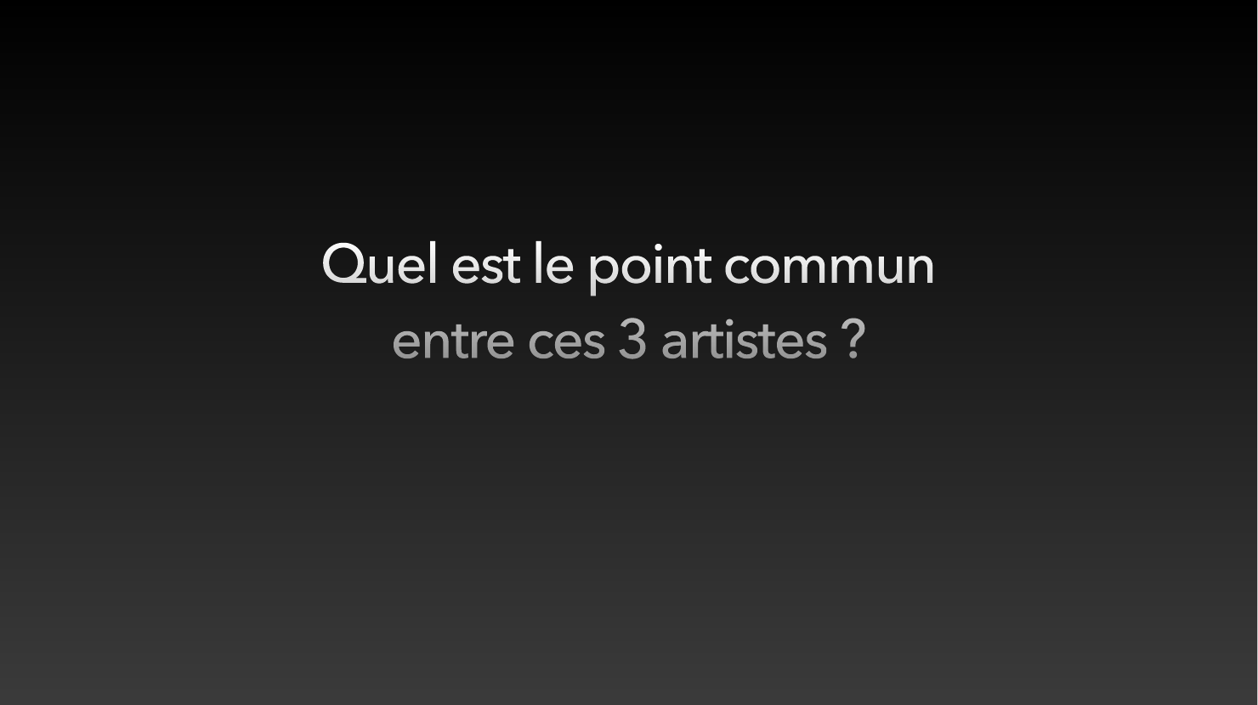

Slide 5
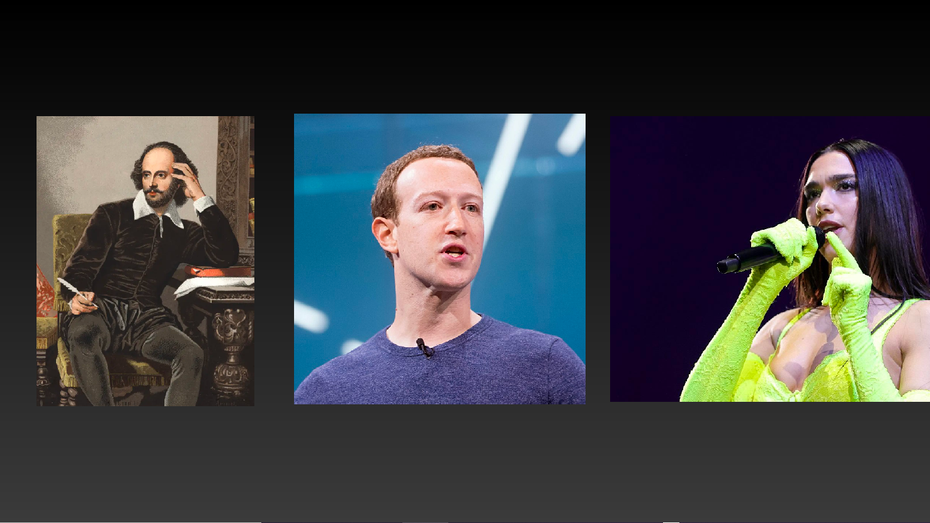

Slide 6
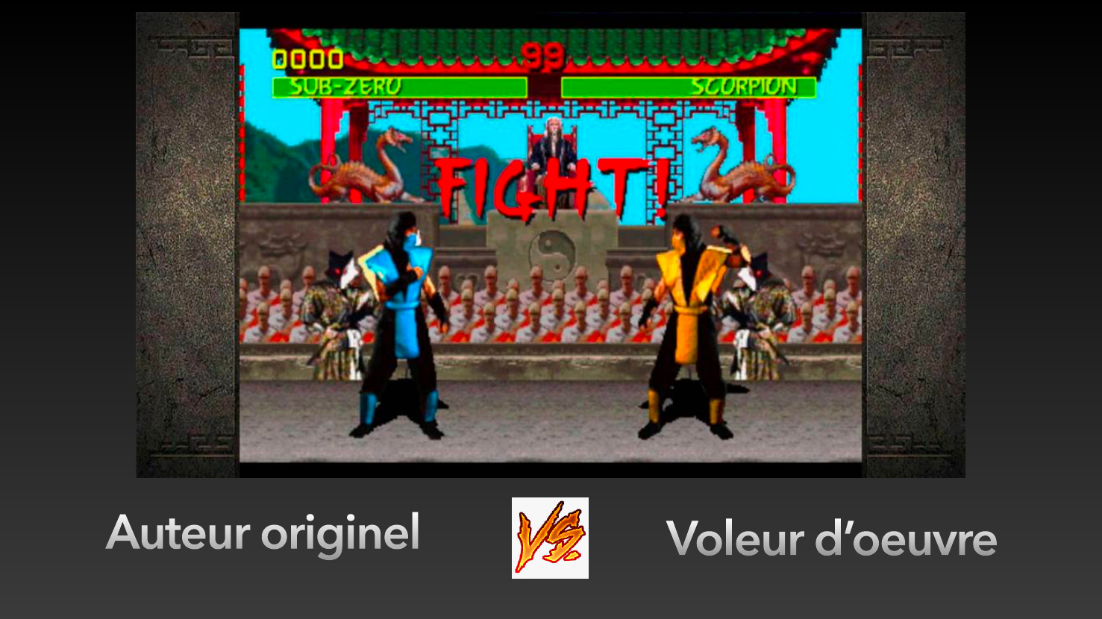

Slide 7
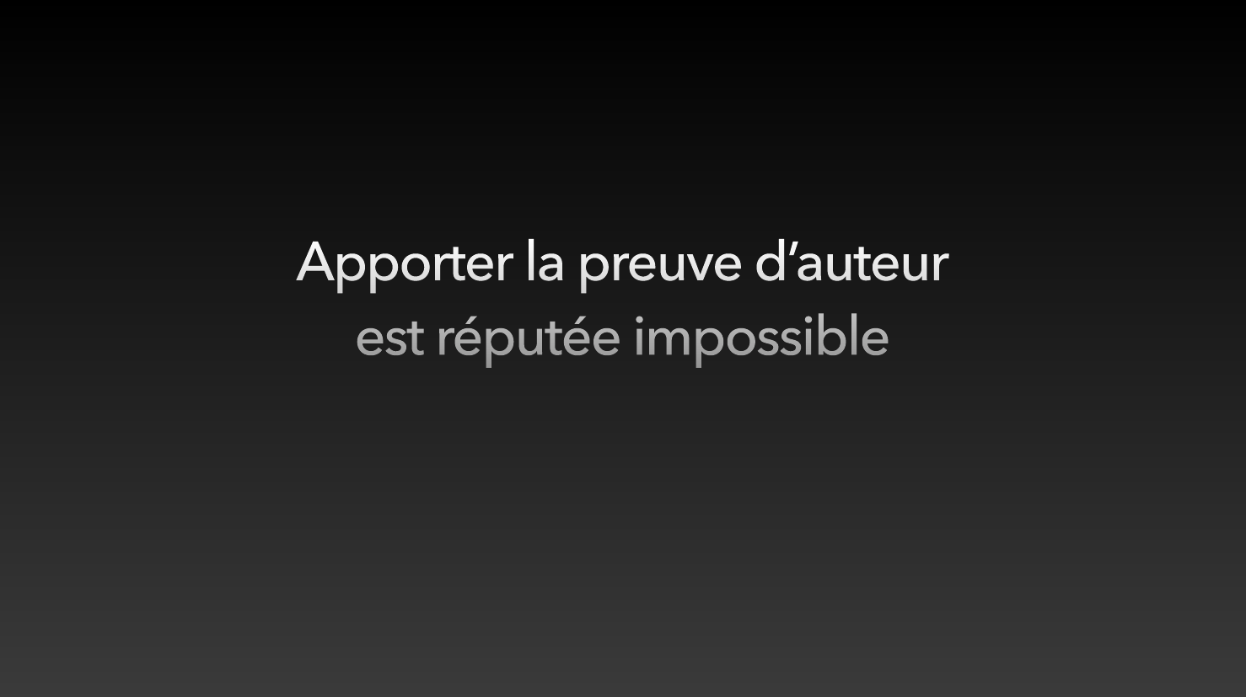

Slide 8
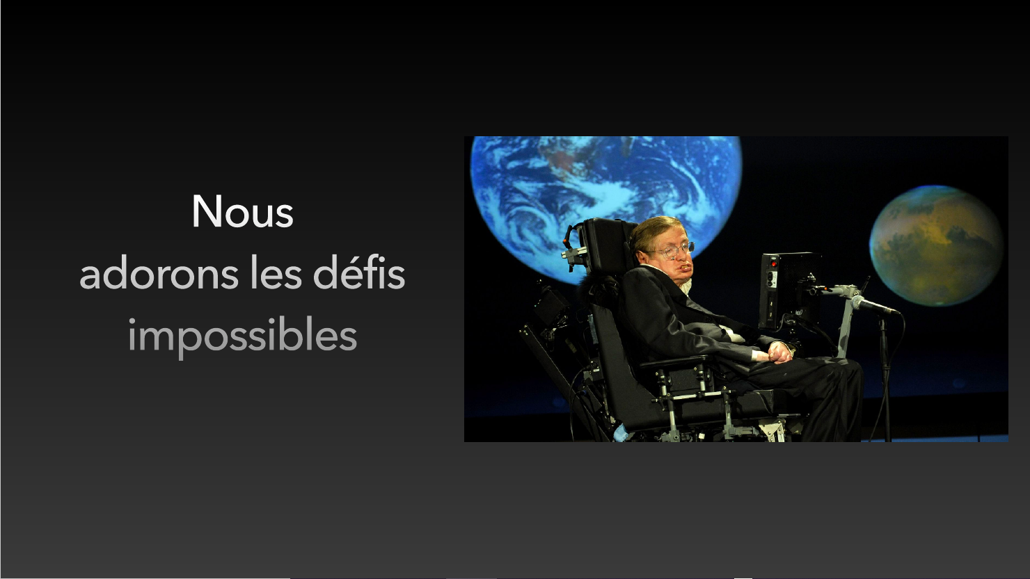

Slide 9
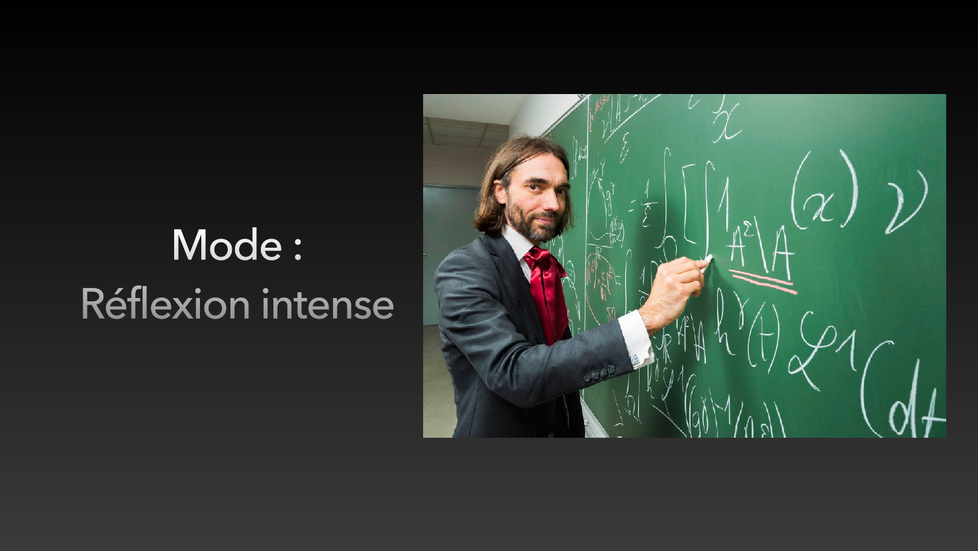

Slide 10
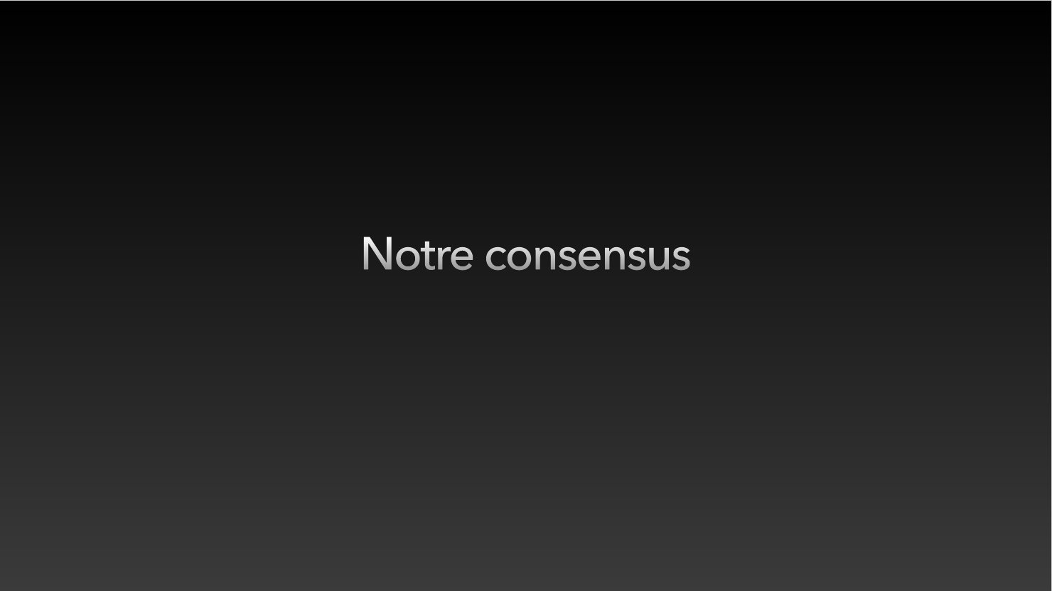

Slide 11
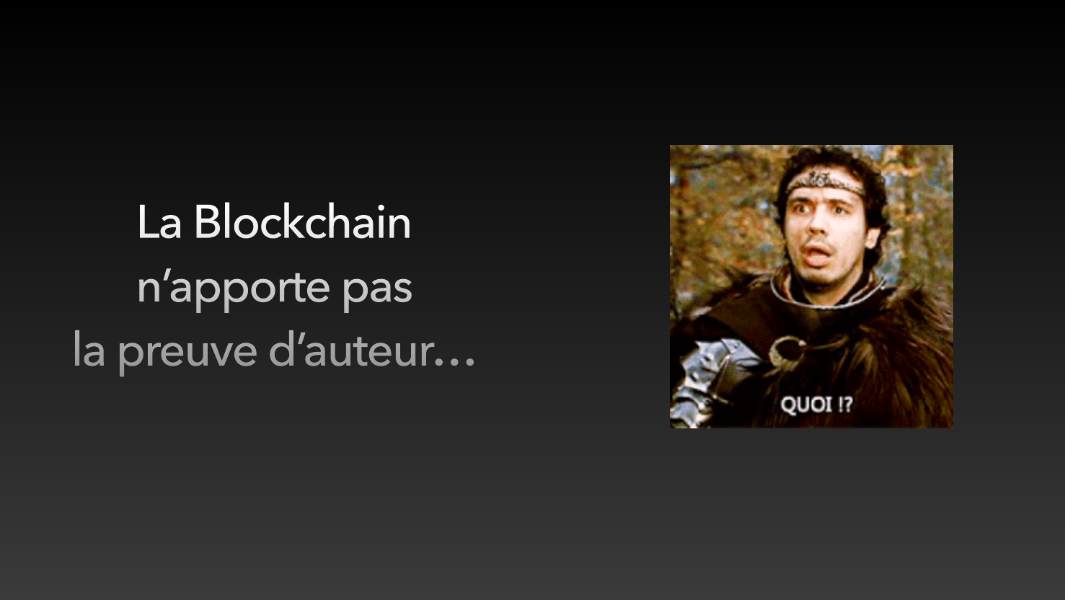

Slide 12
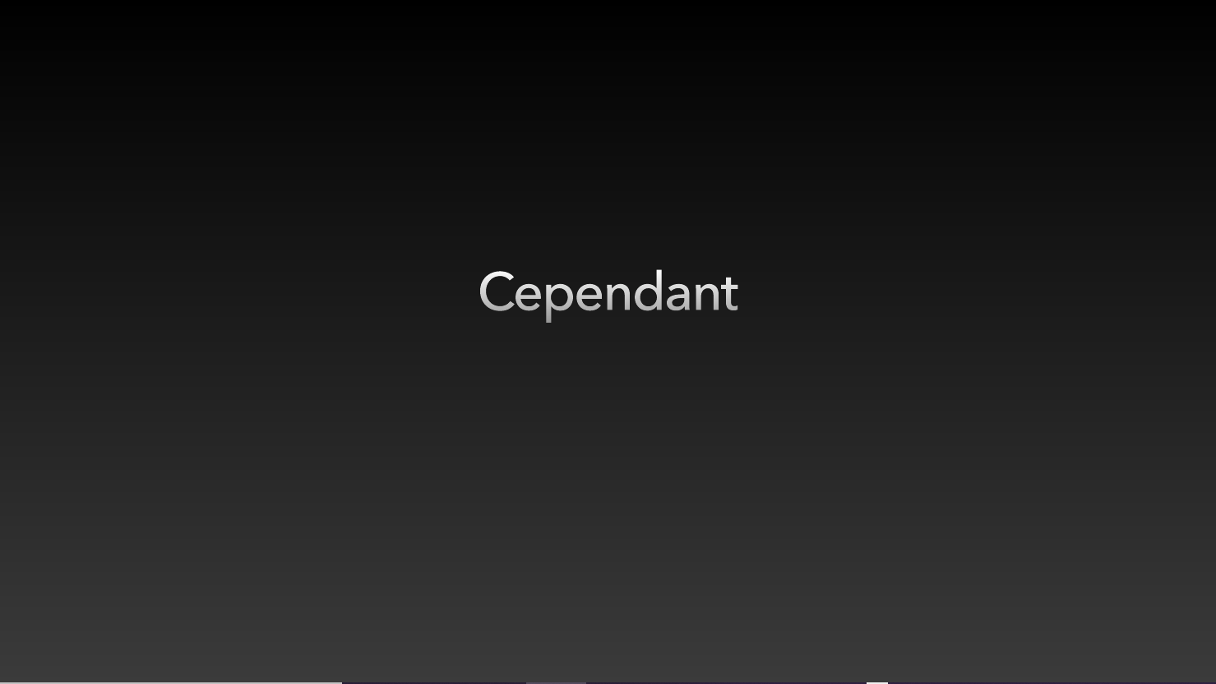

Slide 13
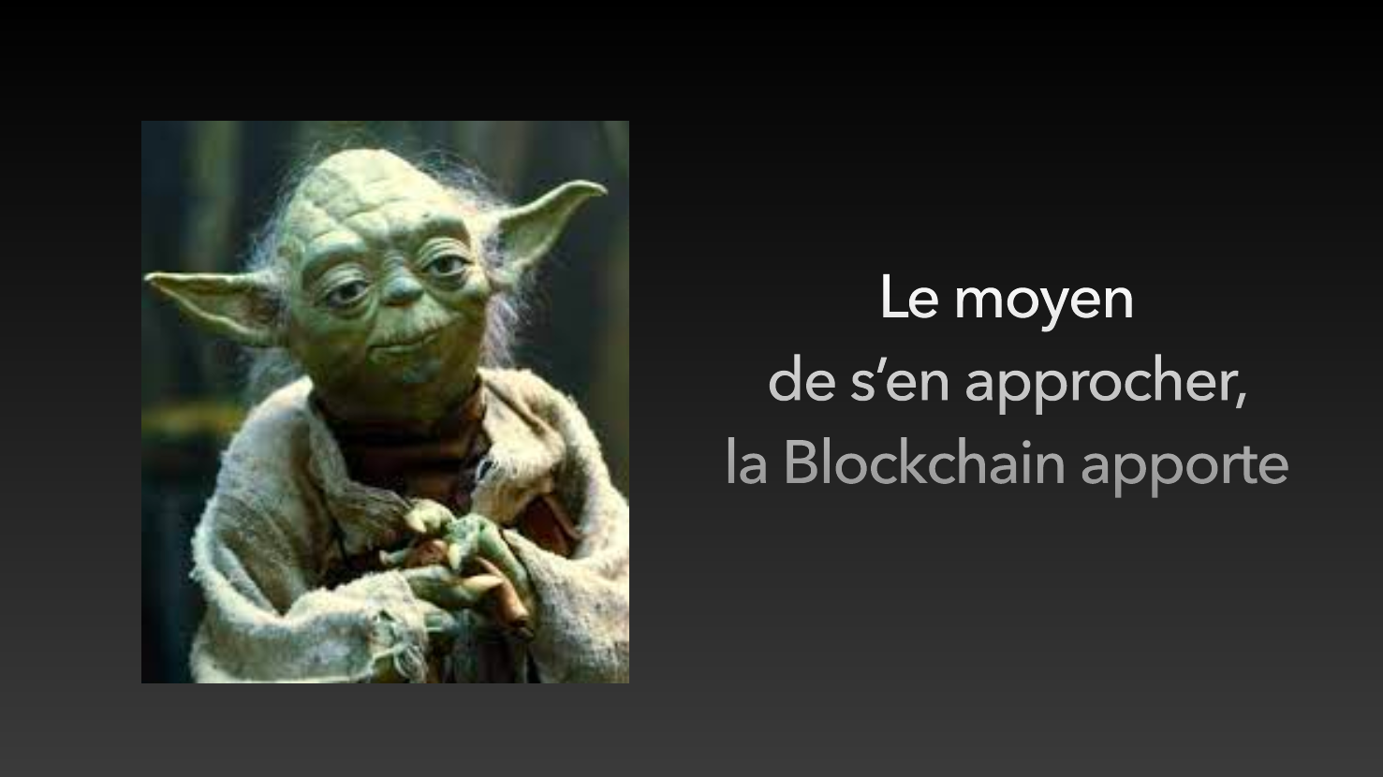

Slide 14
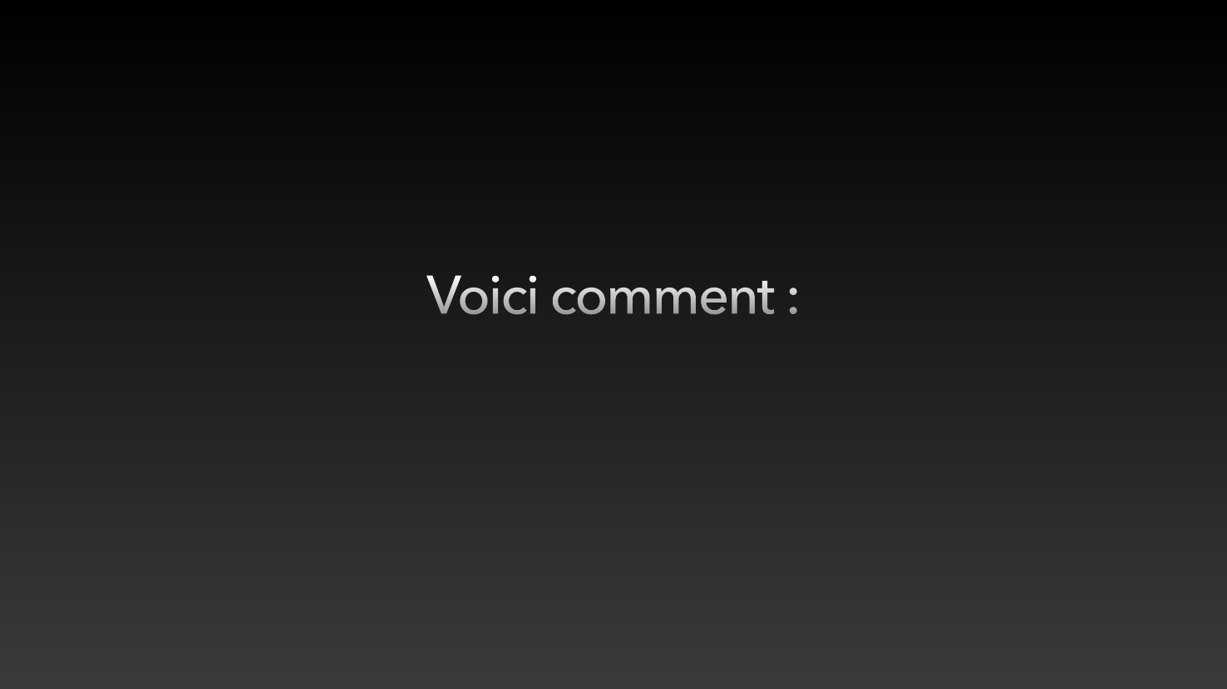

Slide 15
Explication du système
Objectifs :
Certifier la légitimité d’une œuvre.
Tokeniser l’œuvre certifiée de manière immuable.
Démarche :
Niveau B1
Tokenisation du hash de l’œuvre.
Niveau B2
Vérification par :
IA de vérification
& Communauté d’utilisateurs.
Niveau B3
Vérification par des experts.
Niveau B4
Soutenance devant des experts.
Dépôt de l’œuvre
Dépôt effectué sur la plateforme CMO.
Validation de la certification
&
Tokenisation de l’œuvre
Vérification par niveaux
Workflow de vérifications permettant d’augmenter sa note d’authenticité.

Slide 16
Projet CMO – V1
CMO – Votre capital créatif protégé.

Slide 17
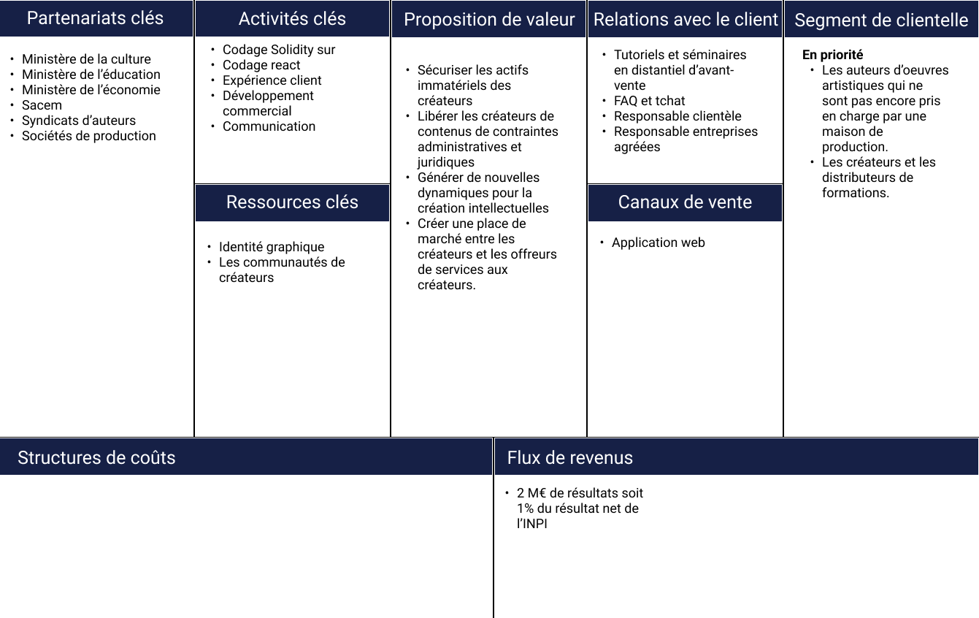
Business Model Canvas V1 – Présentation

Slide 18
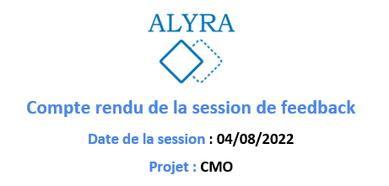
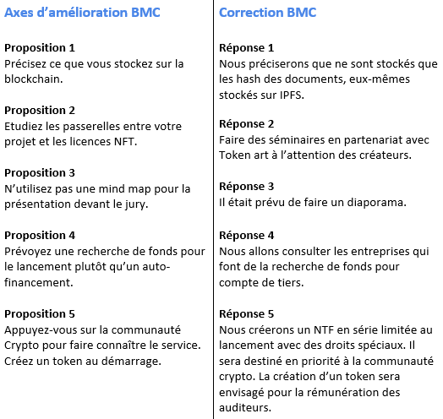
Business Model Canvas V1 – Feedback

Slide 19
Projet CMO – V2
CMO – Votre capital créatif protégé.

Slide 20
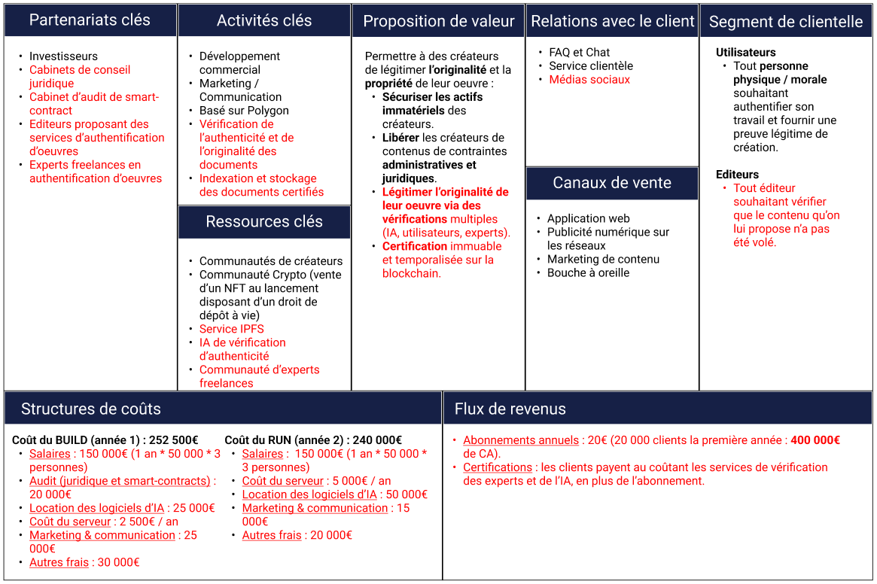
Business Model Canvas V2 – Présentation

Slide 21
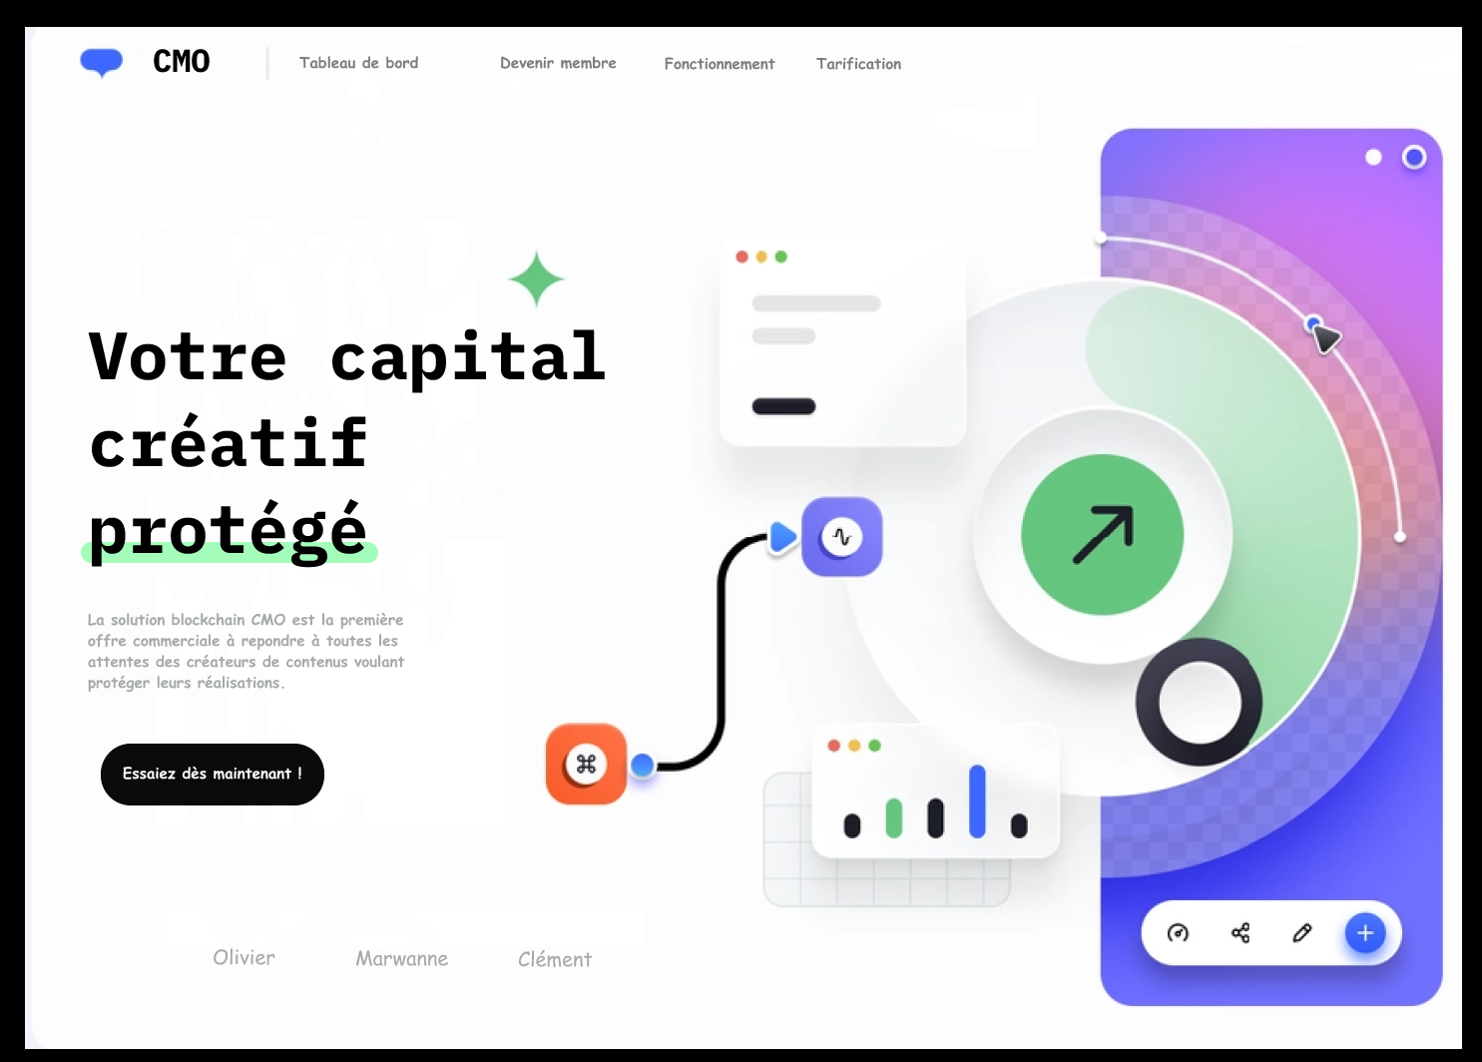
Figma – Présentation

Slide 22
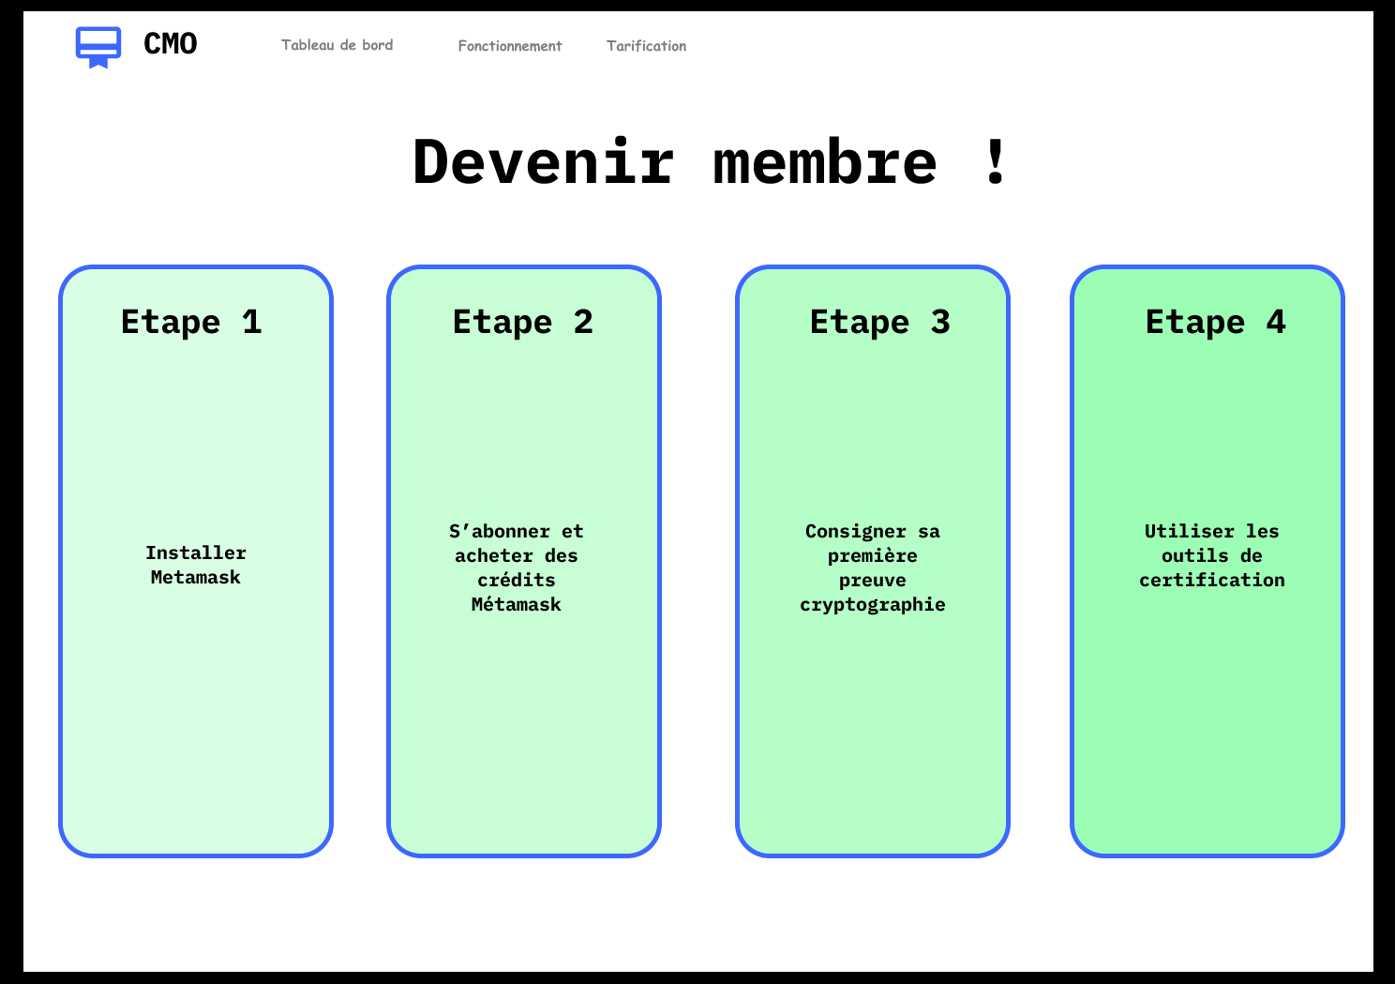
Figma – Présentation

Slide 23
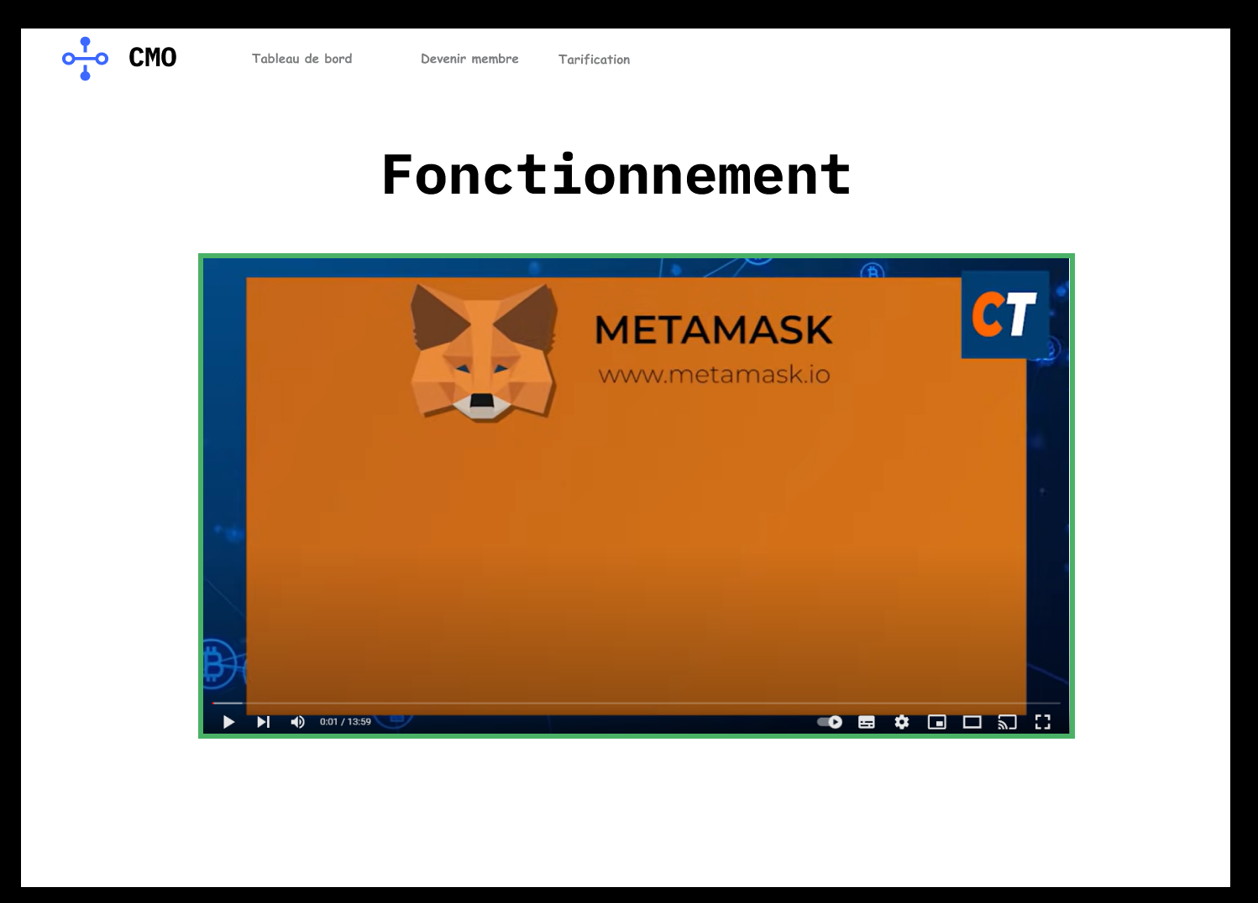
Figma – Présentation

Slide 24
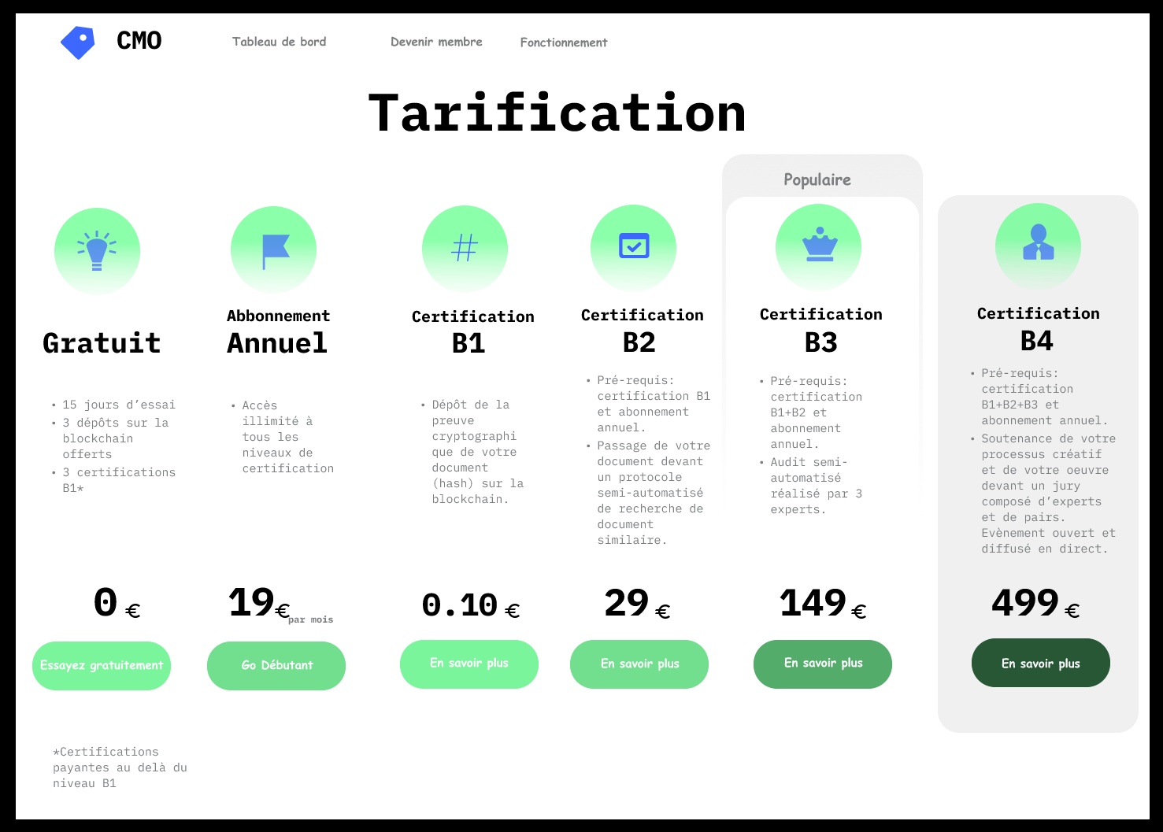
Figma – Présentation

Slide 25
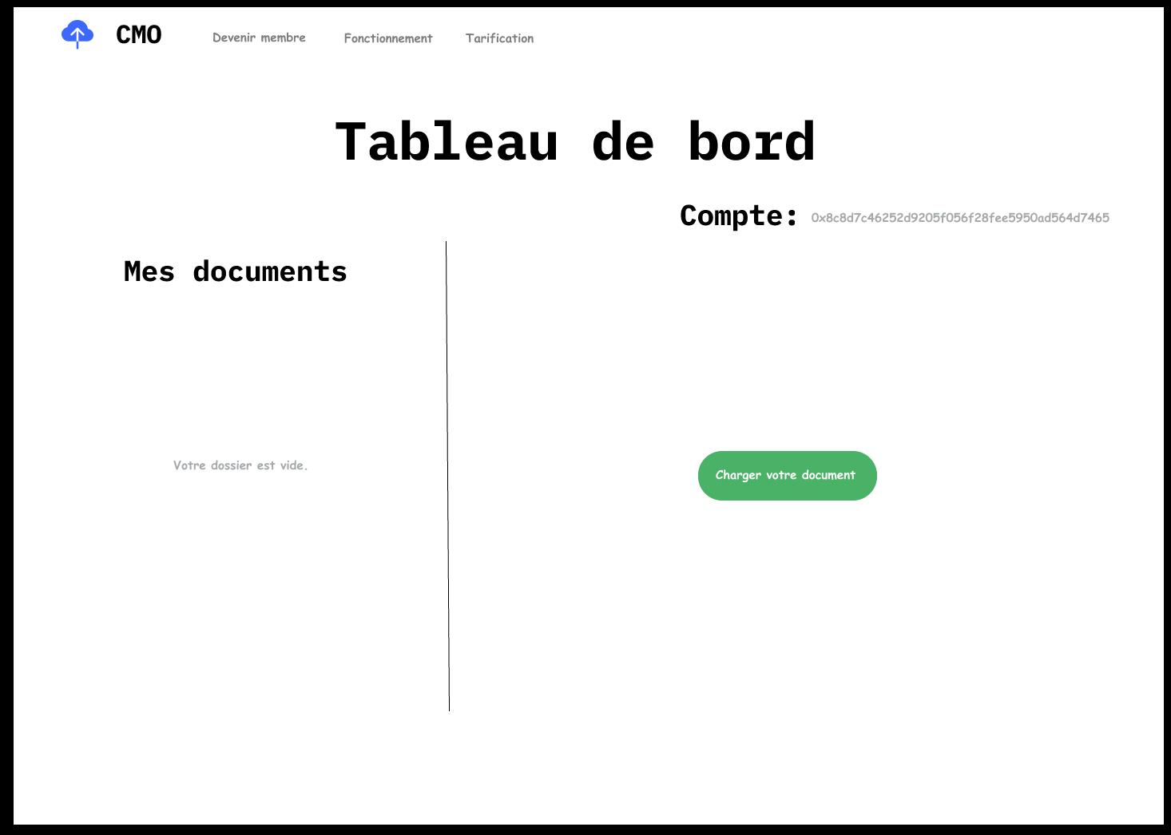
Figma – Présentation

Slide 26
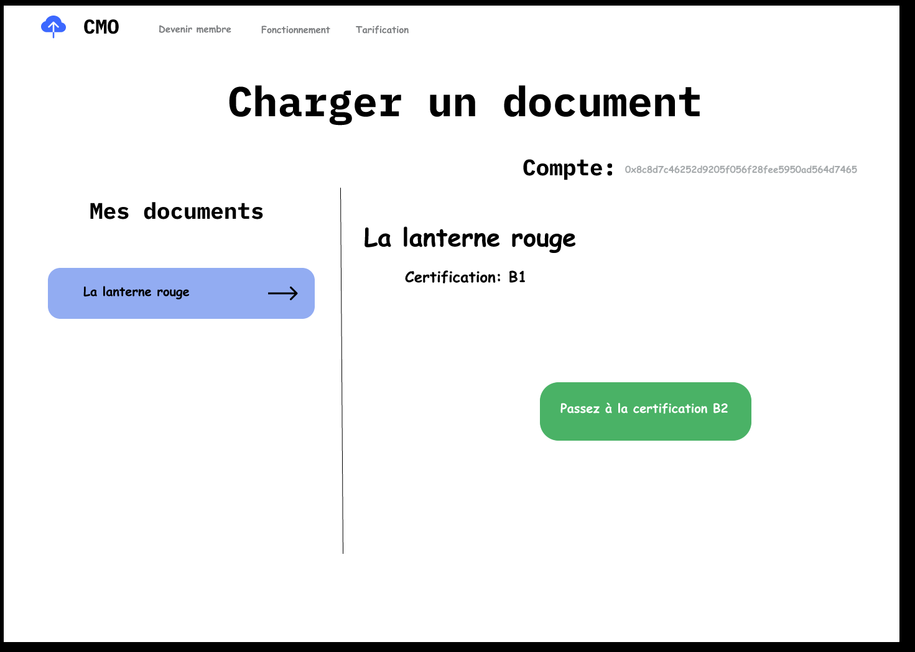
Figma – Présentation

Slide 27
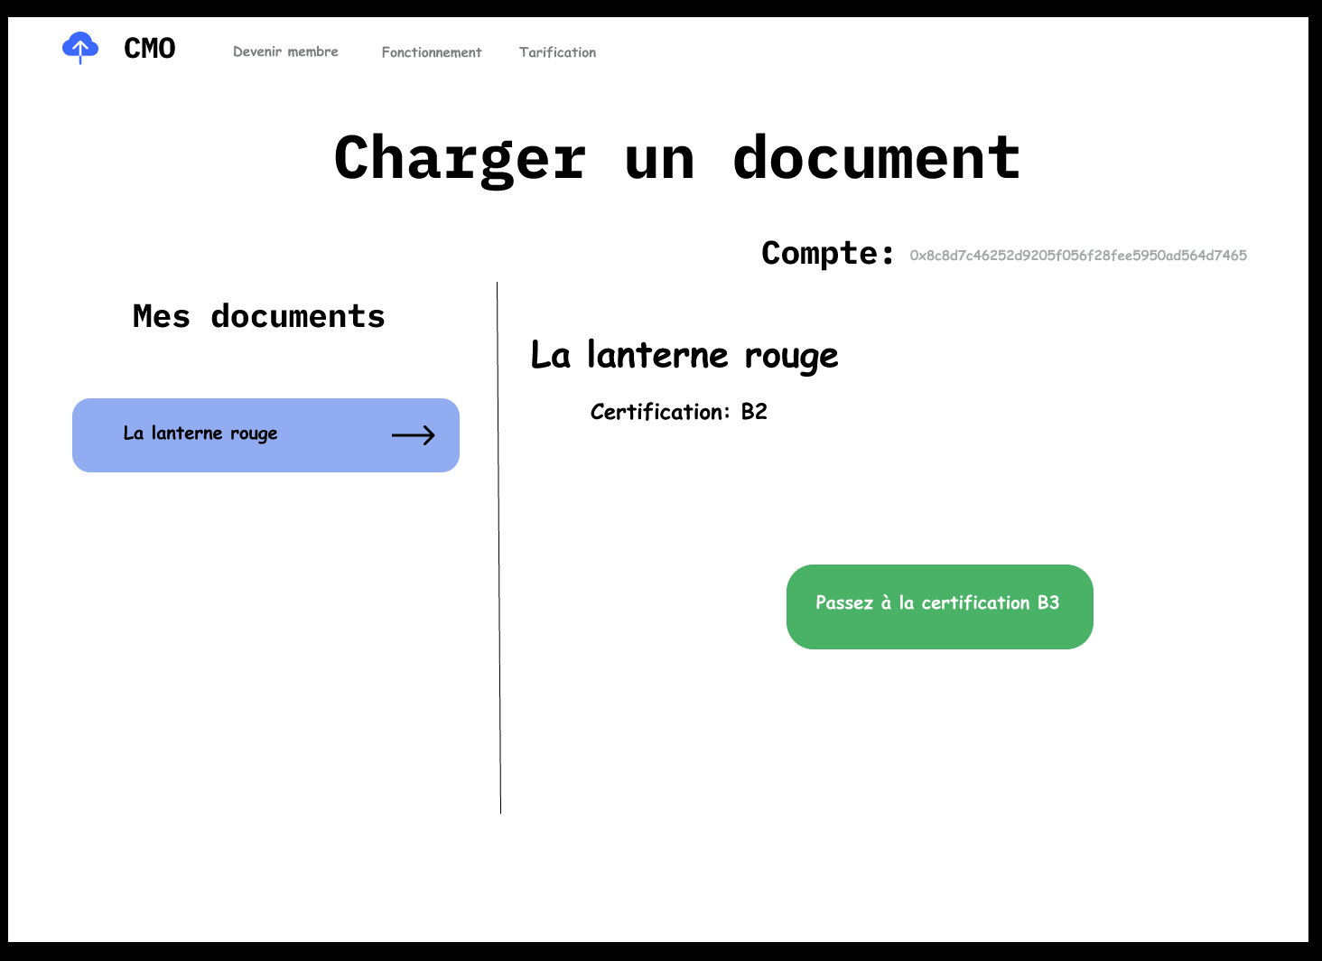
Figma – Présentation

Slide 28
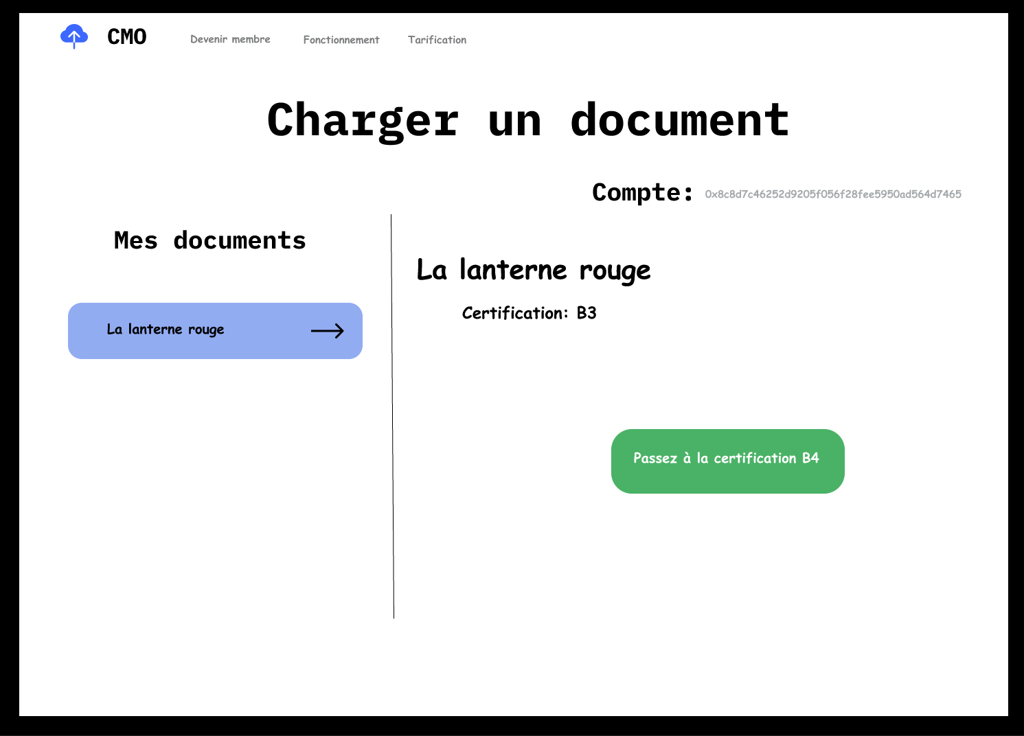
Figma – Présentation

Slide 29
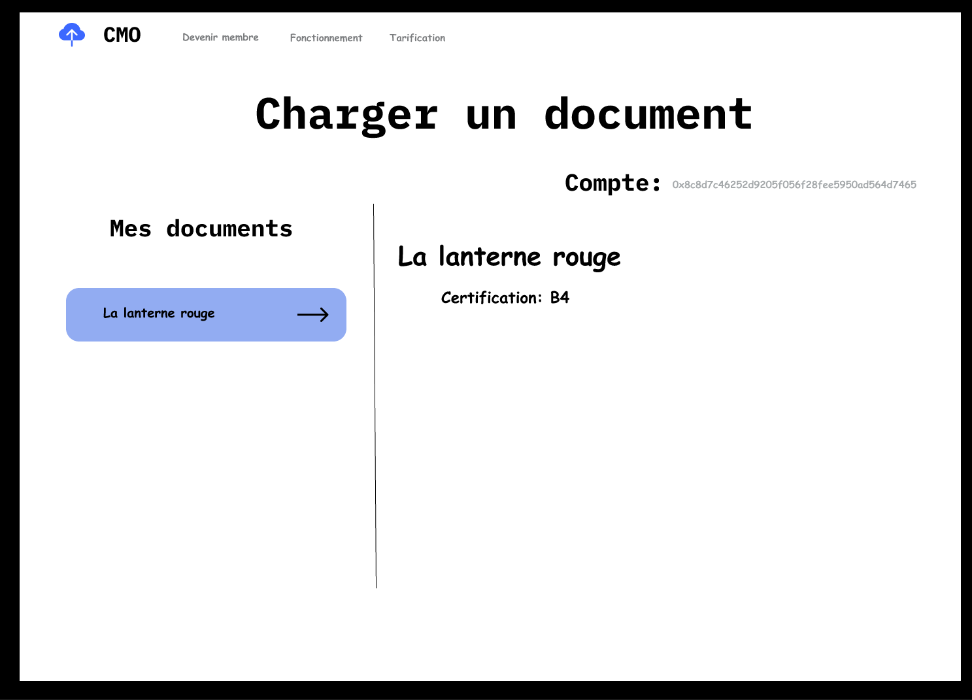
Figma – Présentation

Slide 30
Organisation
CMO – Votre capital créatif protégé.

Slide 31
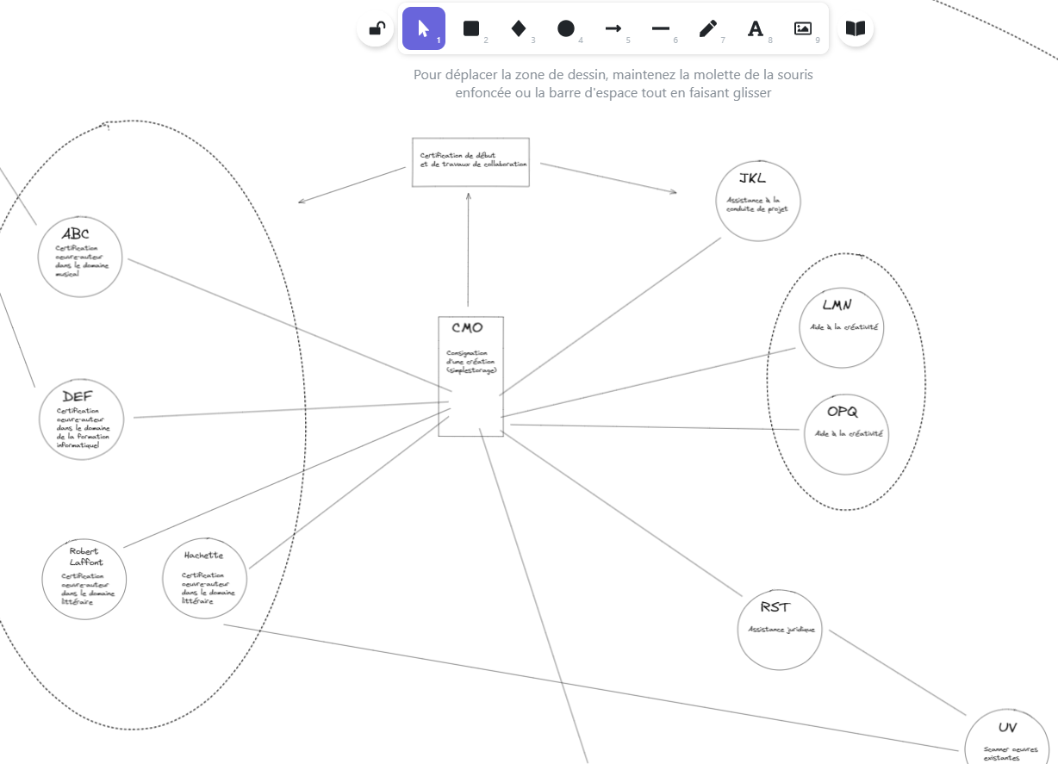
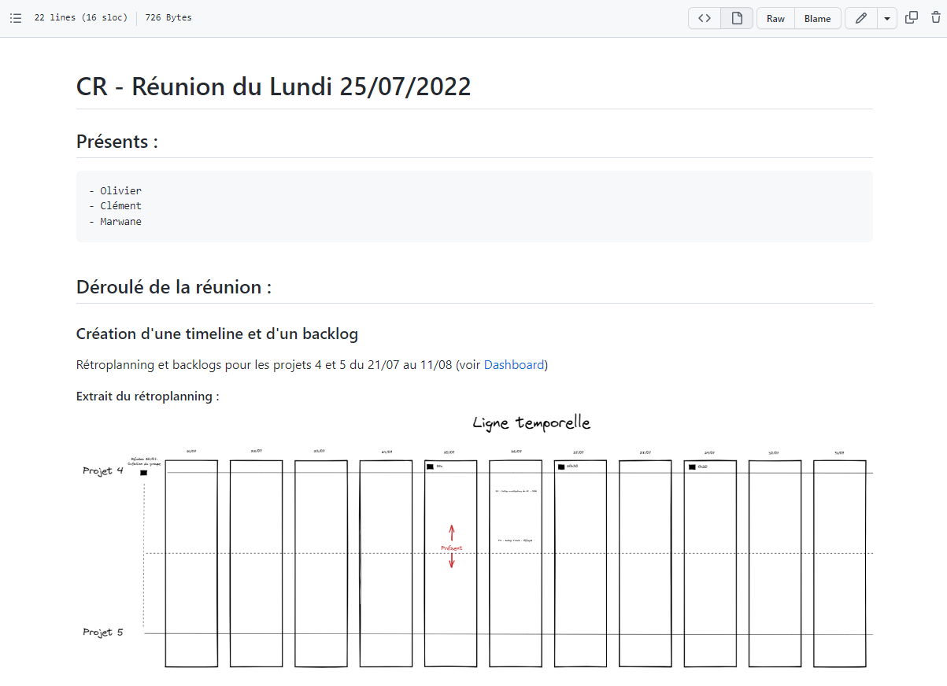
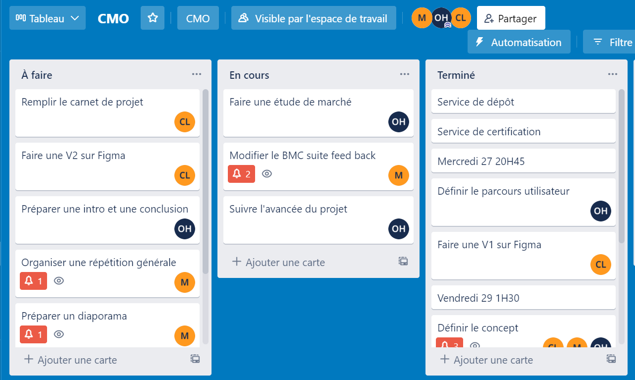
Organisation
Excalidraw
Gestion du projet et brainstorming.
Comptes-Rendus
Conservation de l’information.
Trello
Organisation des tâches.
GitHub
Indexation de nos documents & liens.

Slide 32
Conclusion
CMO – Votre capital créatif protégé.

Slide 34
« Quand j’auto-produisais mes chansons, je n’étais pas considéré comme un chanteur pro. Heureusement, sur mes maquettes j’affichais en bien gros ma certification CMO niveau B4. Merci les gars ! »
Paul
Auteur-compositeur-chanteur
Participant à The Voice

Slide 35
« Depuis le 1er janvier, nous exigeons des manuscrits qui nous sont proposés qu’ils aient une certification CMO de niveau B3 au minimum. »
Marie
Directrice de collection
Robert Laffont Edition

Slide 36
« La certification CMO accélère la signature des contrats avec les nouveaux talents. Je souffle car je suis moins en réunion avec les juristes, mais ne leur dites pas svp !»
Jean-Marc
Producteur de seul en scène

Slide 37
« J’ai déjà réalisé 11 audits pour CMO.
A chaque fois, en plus d’aider mes pairs, cela me fait progresser dans mon art »
Djaïli
Autrice de romans

Slide 38
Merci pour votre attention
CMO – Votre capital créatif protégé.

